Slide 1
202210829 김진석

Slide 2
강의실
강의교시
과목
강의요일
학생
상담
교수
상담아이디
강사
강의아이디
교수아이디
상담학생
소속
학생아이디
학과
상담교수
학생이름
교수이름
강의
학생
상담실
장학금
연락처
상삼담내용
이수학기
전공학위
상담일시
과목아이디
과목명
과목
과목학점
과목유형
개설학과

Slide 3

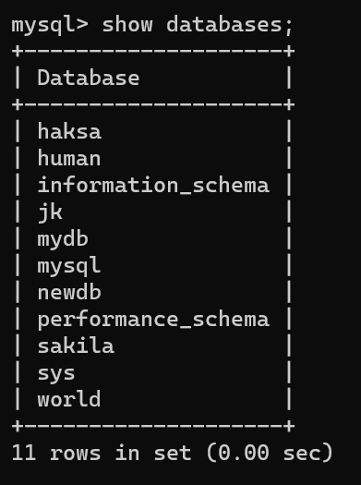
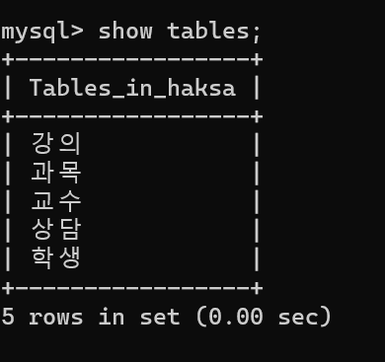

Slide 4
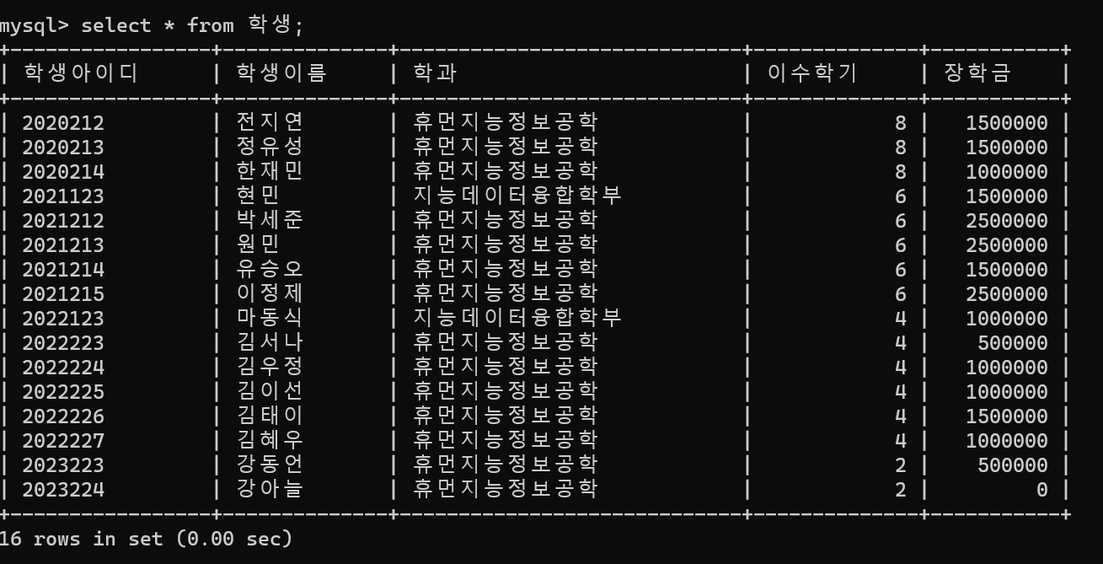
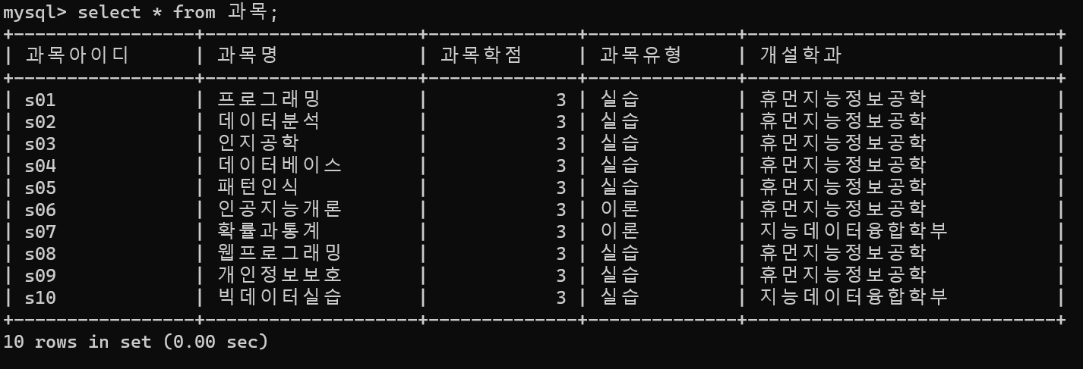
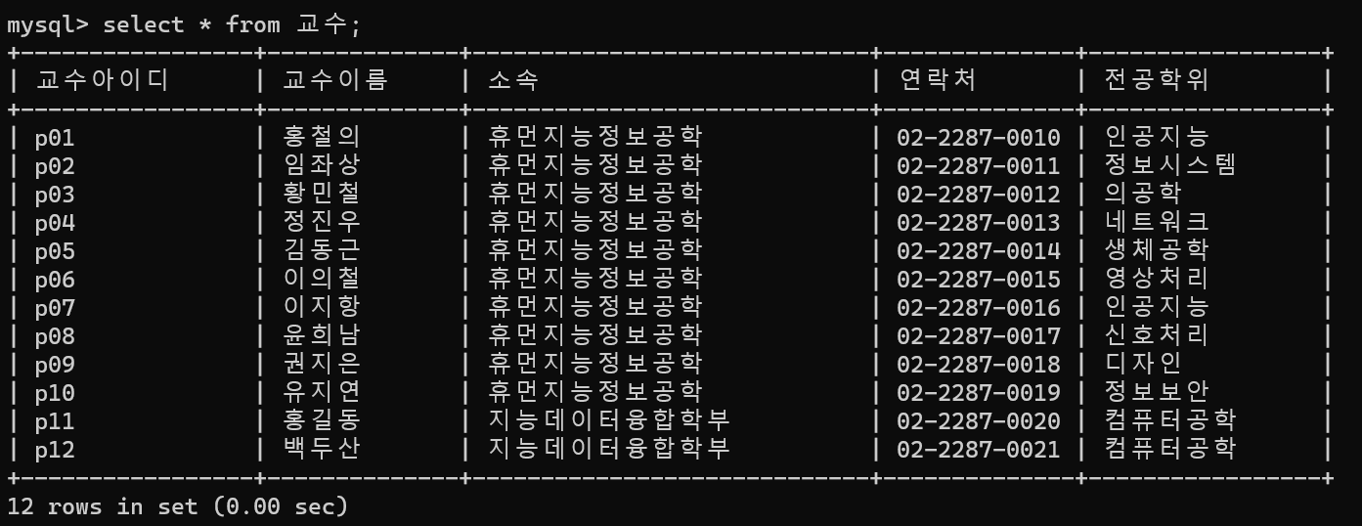

Slide 5
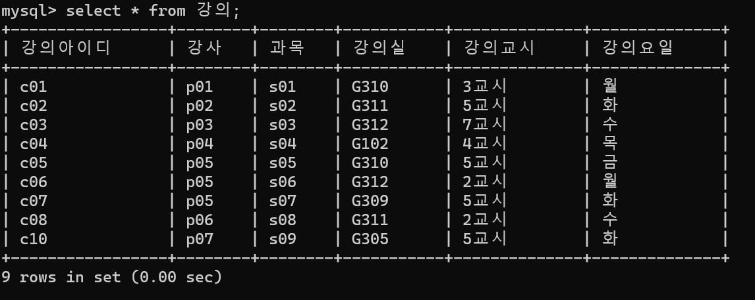
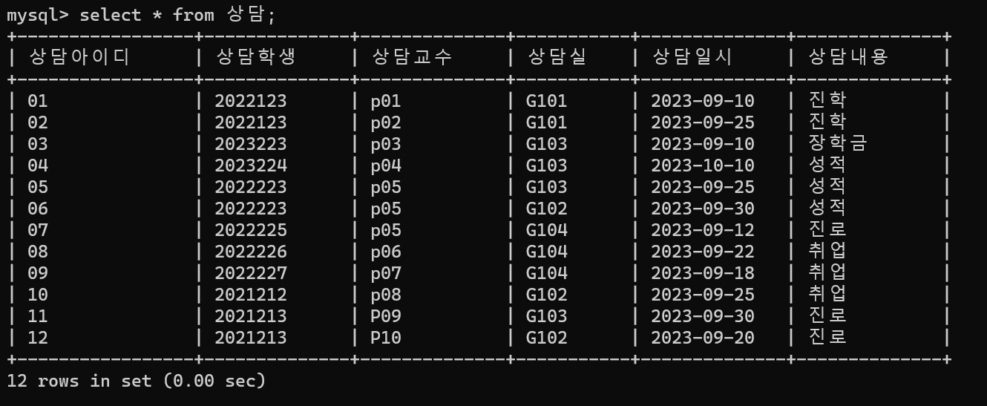
2.

Slide 6
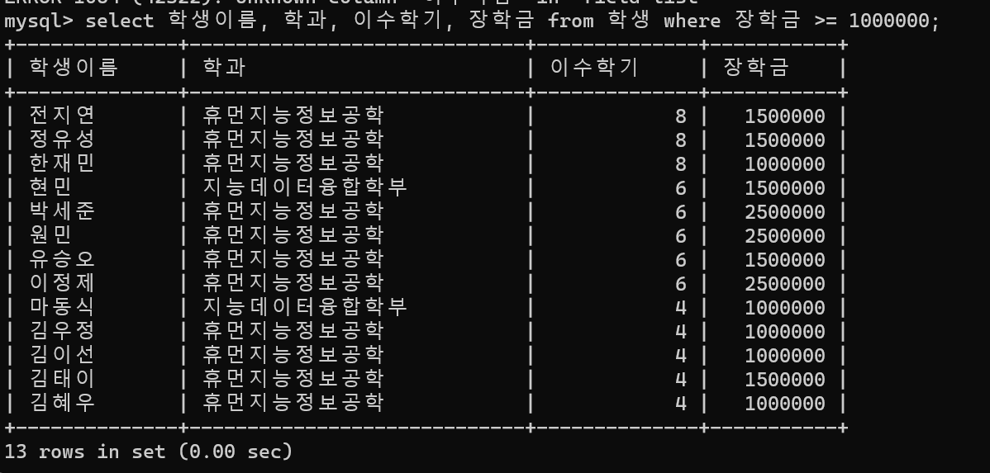
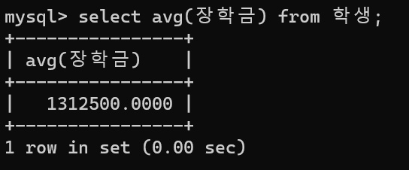
1.
2.

Slide 7


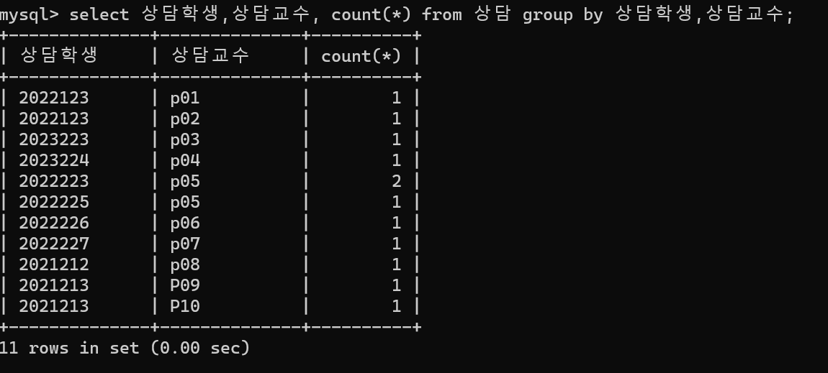
4
6
7

Slide 8



8
9
10

